Slide 1
第七单元 · 课文
大还是小

Slide 2
学习目标
1.认识“时、候、觉”等11个生字，会写“自、己、衣”3个字。认识3个偏旁“彳、亠、忄”。
2.正确、流利、有感情地朗读课文。
3.感悟课文内容，正确认识自己成长的经历。

Slide 3
课文导入
时间在走，我们一天一天在成长。慢慢地，我们学会了做很多事，有时候觉得自己像大人一样能干了，可有时候觉得自己还是太小了。我们究竟是大还是小呢？让我们一起听一听这位小朋友的心声吧！

Slide 4
课文讲解
yǒu shí hou wǒ jué de zì jǐ hěn dà
有 时 候，我觉 得自己 很大。
这一句是总起句，总写“我”觉得自己很大，从而引起下面具体描写“我”在什么时候觉得自己很大。

Slide 5
什么时候“我”觉得自己很大？
wǒ zì jǐ chuān yī fu de shí hou wǒ zì jǐ jì xié dài de shí hou wǒ jué de zì jǐ hěn dà
我自己 穿 衣服的时 候，我自己 系鞋 带的 时 候，我觉 得自己 很大。

Slide 6
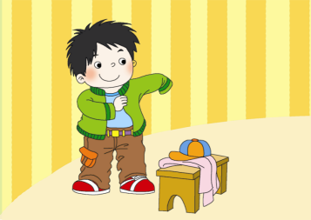
能自己穿衣服，能自己系鞋带，从这儿看得出“我”真的长大了，自己的事情自己去做了。

Slide 7
yǒu shí hou wǒ jué de zì jǐ hěn xiǎo
有 时 候，我觉 得自己 很 小。
对比：前边说“我”觉得自己很大，现在却说“有时候，我觉得自己很小”，这两处描写形成鲜明的对比，使读者心中产生疑惑，从而引起读者的阅读兴趣。

Slide 8
wǒ ɡòu bú dào àn niǔ de shí hou wǒ tīnɡ dào léi shēnɡ hǎn mā mɑ de shí hou wǒ jué de zì jǐ hěn xiǎo
我够 不到 按钮 的 时候，我 听 到 雷 声 喊 妈妈的 时候，我觉 得自己 很 小。
为什么“我”有时候觉得自己很小？

Slide 9
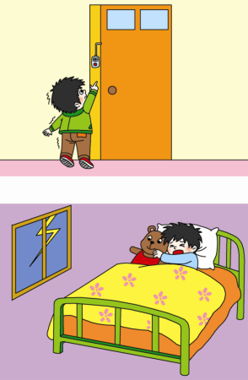
因为“我”的个子还不高，连按钮都够不着，“我”的胆子还太小，听到雷声还要找妈妈依靠。

Slide 10
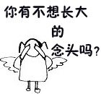
yǒu shí hou wǒ xī wànɡ zì jǐ bú yào zhǎnɡ dà
有 时 候，我希 望自 己不要 长 大。

Slide 11
ɡènɡ duō de shí hou wǒ pàn zhe zì jǐ kuài diǎnr zhǎnɡ dà
更 多 的时 候，我盼 着自己 快 点儿 长 大。
“更多的时候”“盼着”都表现出了“我”对快点儿长大的渴望。尽管有时候，“我”不希望自己长大，但长大后的神秘，更加深深吸引着“我”。“我”心中虽有矛盾，最终却有抉择。

Slide 12
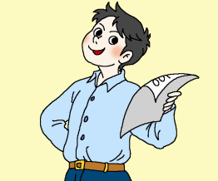
zì
自

Slide 13
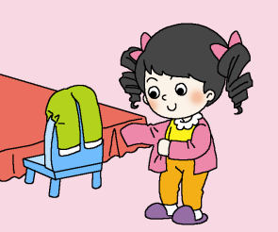
jǐ
己

Slide 14
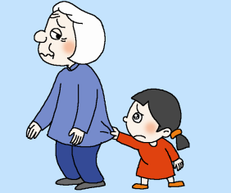
yī
衣

Slide 15
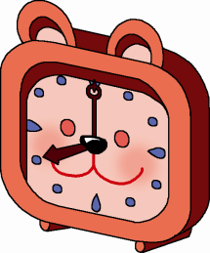
shí
时
xiǎo shí
小 时

Slide 16
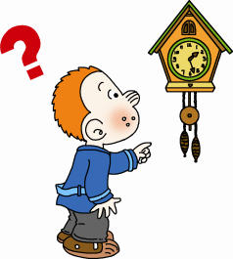
hòu
候
shí hou
时 候

Slide 17
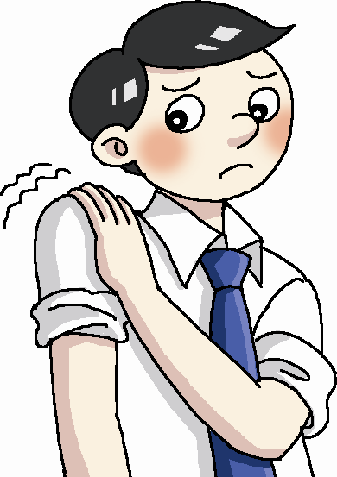
jué
觉
ɡǎn jué
感 觉

Slide 18
dé
得
dé dào
得 到

Slide 19
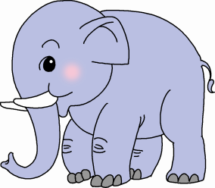
hěn
很
hěn dà
很 大

Slide 20
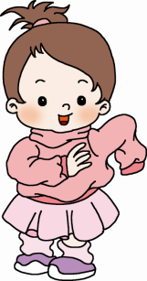
chuān
穿
chuān yī fu
穿 衣 服

Slide 21
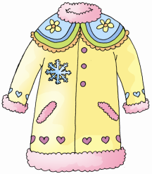
fú
服
yī fu
衣 服

Slide 22
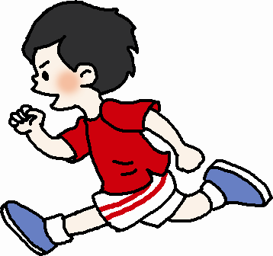
kuài
快
kuài diǎnr
快 点 儿

Slide 23
生活总是充满了矛盾。我们有时会觉得自己已经长大了，有时又觉得自己还很小。结合自身经历，说说自己是大还是小。

